Slide 1
Mezinárodní projekty a možnosti zahraničních stáží
K. Friessová, H. Štěpánková, M. Kůrová
Oddělení pro Vědu a výzkum

Slide 2
Představení přednášejících
Karolína Friessová
Zahraniční stáže:
IST Lisabon, Portugalsko (6 měsíců)
IPF Dresden, Německo (27 měsíců)
2005 VŠCHT Praha, Ph.D. v oboru Fyzikální chemie
2009 – 2012 člen řešitelského týmu a projektový manažer projektu DoubleNanoMem, 7.RP
2012 - dosud na odd. VaV VŠCHT Praha, EU projekty, Norské fondy, Inter-Inform MŠMT
2 děti, manželka doc. Friesse, kolo, lyže cestování ☺
Hanka Štěpánková
1997 – VŠE , Fakulta mezinárodních vztahů, specializace EEI, vedení účetnictví při studiu
2000 - 2003 Sulzer Medica, finanční manažer a hlavní účetní
2003 - 2007 Imperial College London, Research Services Administrator (FP 5 -7)
2008 - dosud VŠCHT Praha EU projekty (kooperativní, ERC, FET), OPVK, OPPA
4 děti, manželka prof. Štěpánka, volejbal, běžky, háčkování a marmelády ☺

Slide 3
Marika Kůrová
Masarykova univerzita, Evropská studia
OSU, Španělština ve sféře podnikání
Zahraniční stáže:
Erasmus+, Universidad de Cantabria
CZELO, Brusel
2016 – Česká styčná kancelář pro výzkum, vývoj, inovace
Květen 2017 – odd. VaV VŠCHT, mezinárodní spolupráce ve výzkumu, projekty EU (3 projekty v oblasti vodíkových technologií) a OP VVV (projekt CHEMFELLS – 4 mobility MSCA-IF)
Judo, gymnastika, cestování a jízda kamkoliv na městském kole, procházky kamkoliv, kde nejsou lidi

Slide 4
Prezentace bude zveřejněna na https://researchapp.vscht.cz/seminars/126-mezinarodni-projekty-a-moznosti-zahranicnich-stazi
Ptejte se v průběhu semináře

Slide 5
Časová osa kariéry vědce
SVĚT
ČR
GA ČR, TAČR, Ministerstva…
IGA

Slide 6
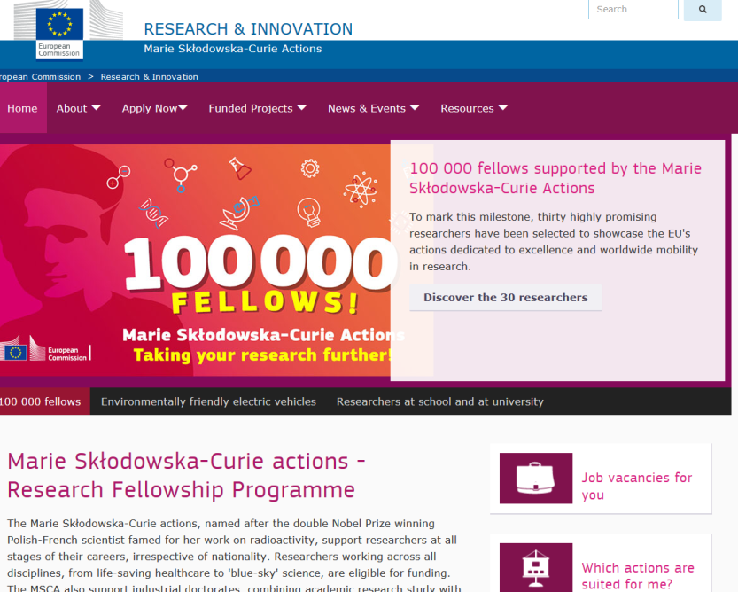
Horizon 2020 – Marie Skłodowska-Curie (MSCA)
Program na podporu mobility,
profesního rozvoje a kariérního
růstu vynikajících výzkumných
pracovníků
http://ec.europa.eu/research/mariecurieactions/
Výzkumní pracovníci:
Early stage researcher < 4 roky praxe ve výzkumu a nemají Ph.D.
Experience researcher > 4 roky praxe ve výzkumu nebo Ph.D.

Slide 7
Horizon 2020 – Marie Skłodowska-Curie (MSCA)
Innovative Training Networsk (ITN) | Doktorské studijní programy, navržené mezinárodními konsorcii, tvořenými institucemi z veřejného i soukromého sektoru
Individual Fellowships (IF) | Individuální vědecko-výzkumné pobyty pro zkušené výzkumné pracovníky s cílem podpořit jejich další vzdělávání a profesní růst díky mezinárodní a mezisektorové mobilitě
R&I Staff Exchange (RISE) | Mezinárodní a mezisektorová spolupráce formou výměn výzkumných, technických a řídících pracovníků v rámci společného projektu
COFUND | Spolufinancování regionálních, národních a mezinárodních programů pro financování vědecko-výzkumných pobytů vč. doktorských studijních programů
European Researcher’s NIGHT | Setkání výzkumných pracovníků se širokou veřejností

Slide 8
Horizon 2020 – MSCA – ITN
Doktorské studijní programy (Innovative Training Network –ITN)
Volné pozice EURAXESS
Zdroj: REA

Slide 9
Horizon 2020 – MSCA – ITN
Doktorské studijní programy (Innovative Training Network –ITN)
3 110+600+500= 4 210 €, po zdanění max. 2 000 €/měs. dle dané země
* upraveno o korekční koeficient dané země

Slide 10
MSCA – mezinárodní a mezisektorové pobyty (Research & Innovation Staff Exchange – RISE)
Krátkodobé stáže pro výzkumníky a ostatní zaměstnance
(o projekty RISE žádá školitel)
výměna pracovníků v rámci společného projektu
výzkumníci (ER i ESR), admin. a techničtí pracovníci
délka výměny: 1-12 měsíců
je třeba zapojit minimálně 3 instituce
Spolupráce s partnery z třetích zemí (mimo Evropu) nebo mezi akademickým a neakademickým sektorem (podnik)

Slide 11
MSCA-COFUND – PhD a postdoc pozice Horizon 2020, Marie Skłodowska-Curie
Spolufinancování regionálních, národních a mezinárodních programů pro financování vědecko-výzkumných pobytů vč. doktorských studijních programů
http://ec.europa.eu/research/mariecurieactions/apply-now/jobs-for-you/index_en.htm
CORDIS – přehled řešených projektů
http://cordis.europa.eu/home_en.html (klíčová slova COFUND a MSCA)
Příklad: Martí i Franquès COFUND Fellowships Programme, Spain
Deadline: 20/5/2018
Starting date: 1/10/2018
https://euraxess.ec.europa.eu/jobs/search/field_is_eu_founded/h2020-marie-sk%C5%82odowska-curie-actions-cofund-868

Slide 12
MSCA – nabídka pozic
http://ec.europa.eu/research/mariecurieactions/

Slide 13
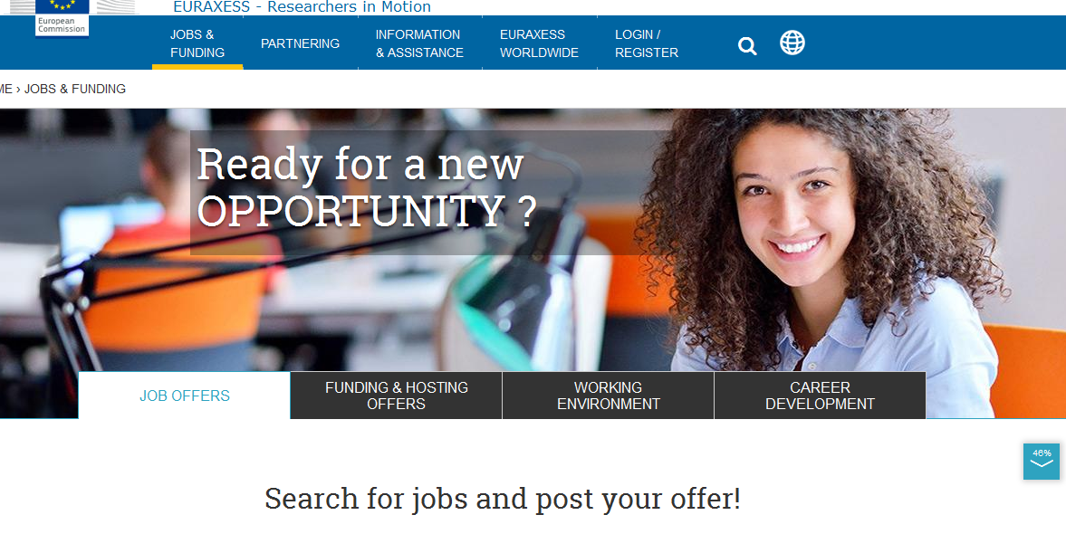
EURAXESS
https://www.euraxess.cz/cs
https://euraxess.ec.europa.eu/jobs

Slide 14
Research infrastructures
http://ec.europa.eu/research/infrastructures
unique facility
excellent research
international overlap
open access services
Zdroj: Mgr. Tomáš Mozga

Slide 15
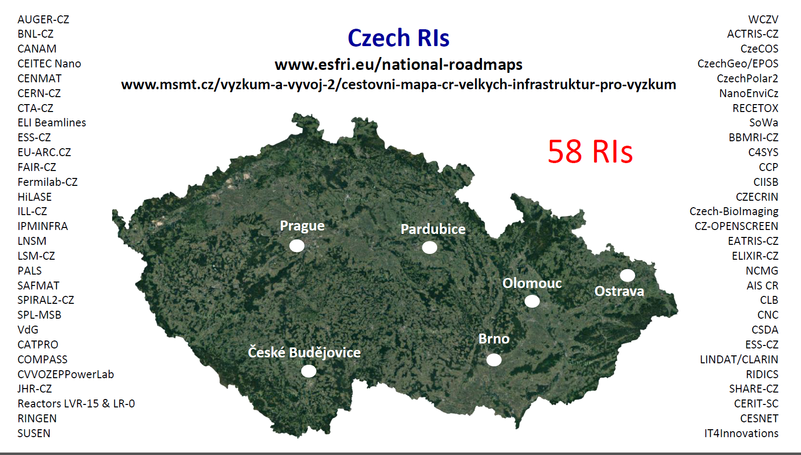
Research infrastructures
Zdroj: Mgr. Tomáš Mozga

Slide 16
Mobilita postdoc Horizon 2020, Marie Skłodowska-Curie
Individuální vědecko-výzkumné pobyty
Zdroj: P.Perutková, TC AV ČR

Slide 17
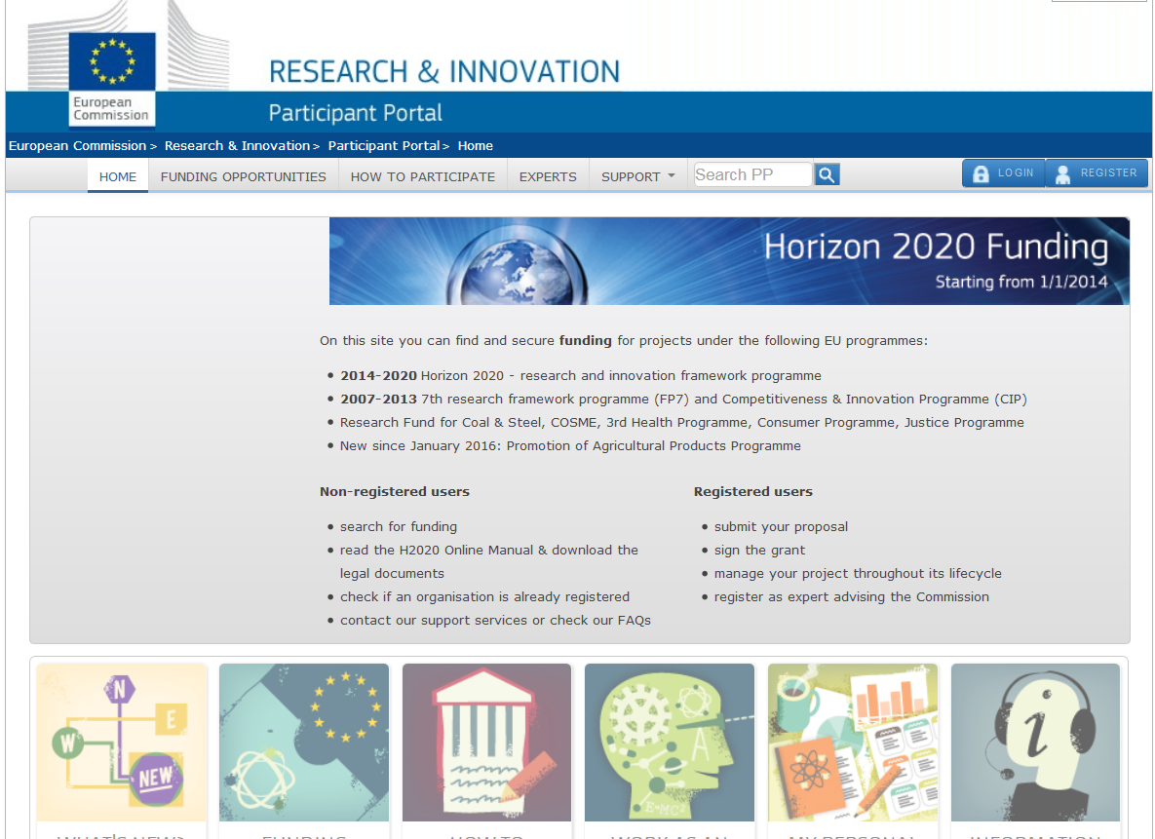
H 2020 – Participant Portal (PP)
http://ec.europa.eu/research/participants/portal//desktop/en/home.html

Slide 18
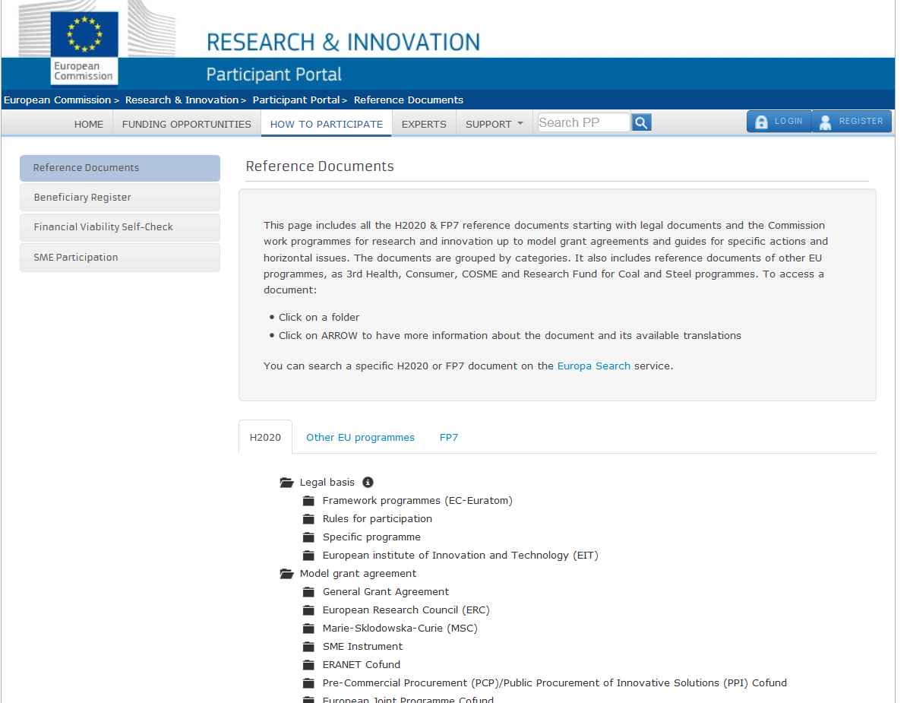
H 2020 – PP – Templates & forms

Slide 19
H 2020 – PP –Proposal template

Slide 20
Guide for applicants
http://ec.europa.eu/research/participants/data/ref/h2020/other/guides_for_applicants/h2020-guide-appl-msca-if_en.pdf

Slide 21
H 2020 – PP –Hodnotící kritéria

Slide 22
H 2020 – Gender issues
VŠCHT Praha- projekt 7.RP TRIGGER a PEDICEV https://gro.vscht.cz
Cena Julie Hamáčkové - na VŠCHT Praha http://intranet.vscht.cz/vav/gender/hamackova
GENDERED INNOVATION - příručka zpracovaná v 7.RP, osahuje vysvětlení a příklady projektů http://ec.europa.eu/research/science-society/document_library/pdf_06/gendered_innovations.pdf
Národní kontaktní centrum – gender a věda http://www.genderaveda.cz, http://www.nkc.cz
Stanford University, California 94305. USA https://genderedinnovations.stanford.edu/

Slide 23
Hodnocení projektů - feedback (pro příště)

Slide 24
Druhá šance – Seal of Excellence
Žadatelé s vynikajícím hodnocením (nad 85 %) ze seznamu „no money“ projektů mohou žádat a národní/regionální zdroje
ČR: MŠMT otevřelo 2. výzvu v březnu 2018 (projekty nad 70 %)
Další země: https://ec.europa.eu/research/soe/index.cfm?pg=opportunities_msca

Slide 25
Podpora mobility do zemí s nižší účastí
Tzv. „Widening fellowships“
Nově v pracovním programu MSCA-IF 2018, 2019
Treshold: 70 %
30-35 projektů z „no money“ seznamu
Widening countries:
Member States: Bulgaria, Croatia, Cyprus, Czech Republic, Estonia, Hungary, Latvia, Lithuania, Luxembourg, Malta, Poland, Portugal, Romania, Slovakia and Slovenia.
Associated Countries: Albania, Armenia, Bosnia and Herzegovina, Faroe Islands, Former Yugoslav Republic of Macedonia, Georgia, Moldova, Montenegro, Serbia, Tunisia,Turkey and Ukraine

Slide 26
Pozvánka - Workshop pro zájemce o individuální vědecko-výzkumné pobyty MSCA-IF a Fulbrigthova stipendia
Kdy: 30. května 2018
Kde: zasedací místnost FCHI

Slide 27
Pozvánka - Workshop pro žadatele o individuální vědecko-výzkumné pobyty Marie Skłodowska-Curie (Individual Fellowships, IF)
Kdy: 22.-23.května 2018
Kde: Technologické centrum AV ČR
„Vstupenkou“ na workshop je zaslání abstraktu projektu a CV do 4. května 2018

Slide 28
Úspěšný mladý vědec - charakteristika
Nezávislost
Nové vlastní téma
Zahraniční zkušenost
Odvaha ☺
Kolaborativní granty

Slide 29
ERC starting grants
ERC – financuje špičkový výzkum posouvající hranice poznání
Starting Grants:
Individuální granty na podporu nezávislé kariéry mladých výzkumníků
Na vytvoření vlastní výzkumné skupiny, pořízení přístrojů
Žadatel – kdokoli 2-7 let od získání Ph.D., excelentní vědecké výsledky (bez vlivu bývalého školitele), excelentní originální myšlenka
Rozpočet do 1,5 mil. EUR na 5 let
Consolidator Grants:
7-12 let po získání Ph.D.
Rozpočet do 2 mil. EUR na 5 let

Slide 30
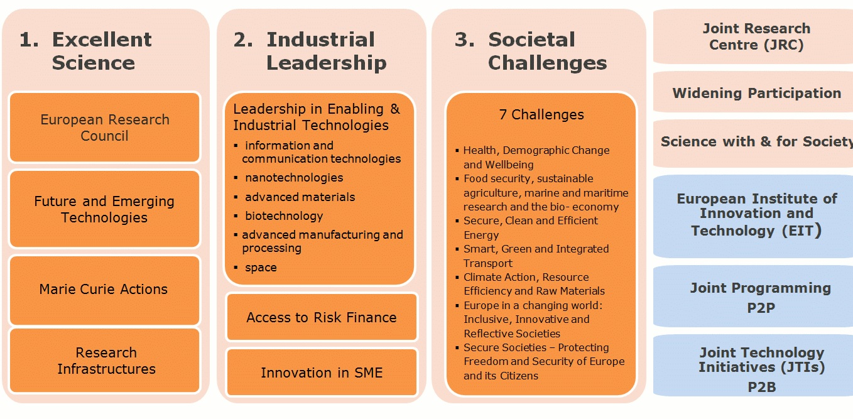
Horizon 2020
the Frame work Programme for Reaserch and Innovation (2014 -2020)

Slide 31
Horizon 2020
Nejvíc témat, možností a peněz
Obvykle je třeba konsorcium 3 partnerů ze 3 členských či přidružených zemí
Rozpočet na partnera je cca 250 – 600 tis. EUR
!! Potřebujete partnera(y) a vhodnou výzvu!!

Slide 32
Form Consortium (Jak sbalit partnera, jak se nechat sbalit??)
Konference – kromě vědecké přednášky i krátké představení pracoviště (specializace, přístroje)
Networking – na koktejl (pivo, kafe) hlavně s cizími!
Staré kontakty – oprášit!!! Hlavně kontakty ze zahraničních pobytů ze studií!!
Kam se rozkutálel můj kruh – SMEs (malé a střední podniky –spolupráce)
Účast v soutěžích, letní školy, odborné semináře a školení
Karta výzkumné skupiny

Slide 35
Užitečné odkazy Horizon 2020
Participant Portal
http://ec.europa.eu/research/participants/portal//desktop/en/home.html
CORDIS – přehled řešených projektů
http://cordis.europa.eu/home_en.html
Technologické centrum AV ČR - www.h2020.cz:
slovník pojmů (http://www.h2020.cz/cs/seznamy/vykladovy-slovnik)
publikace (http://www.h2020.cz/cs/publikace)
Národní kontakty (NCP, http://www.h2020.cz/cs/seznamy/narodni-kontakty)
Zastoupení v Bruselu CZELO (https://www.czelo.cz/cs)

Slide 36
Kolaborativní granty - konsorcia
Kde hledat výzvy?
Evropská komise: program Horizon 2020
EHP a Norské fondy
Visegrádské fondy
Interreg Central Europe
Eurostars

Slide 37
Vyhledávání výzev - www.anlupa.cz

Slide 38
ANLUPA – přehled poskytovatelů
Národní poskytovatelé
Česko-bavorská vysokoškolská agentura
Fond rozvoje sdružení CESNET, z.s.p.o.
Grantová agentura České republiky (GA ČR)
IT4Innovations národní superpočítačové centrum
Karlovarský kraj (KKV)
Lesy České republiky
Liberecký kraj (KLI)
Ministerstvo kultury (MK)
Ministerstvo průmyslu a obchodu (MPO)
Ministerstvo školství, mládeže a tělovýchovy (MŠMT)
Ministerstvo vnitra (MV)
Ministerstvo zdravotnictví (MZ)
Ministerstvo zemědělství (MZe)
Ministerstvo financí (MF)
Technologická agentura České republiky (TA ČR)
Mezinárodní poskytovatelé
Canon Foundation in Europe
Česko-bavorská vysokoškolská agentura
Eureka
European Commision
European Cooperation in Science and Technology
– COST Association
Evropská komise – rámcové výzkumné programy
Japan Society for the Promotion of Science (JSPS)
L'Ecole polytechnique fédérale de Lausanne
Mezinárodní visegrádský fond
Ministerstvo pro vzdělávání a výzkum Spolkové republiky Německo
National Science Foundation (NSF)
EHP a Norské fondy

Slide 39
ANLUPA – přehled poskytovatelů - MOBILITY
NIIED
NaMeS Project
Nadání Josefa, Marie a Zdenky Hlávkových
Nadační fond Martiny a Tomáše Krskových
Deutscher Akademischer Austauschdienst (DAAD)
Canon Foundation in Europe
Ministerstvo školství, mládeže a tělovýchovy ČR
EU-Japan Centre for Industrial Cooperation
Gouvernement français
Marcel Bleustein-Blanchet Foundation
Komise J. Williama Fulbrighta
Ministry of Foreign Affairs (MOFA)
Nadace The Kellner Family Foundation
Nadace Mummertových
Bakala Foundation
Graduate School of Science and Technology Kumamoto
University
Türkiye Scholarships
Národný štipendijný program Slovenskej republiky
Matsumae International Foundation
Alexander von Humboldt Foundation
Mezinárodní Visegrádský fond

Slide 40
Závěr
Děkujeme Vám za pozornost!
Dejvické centrum podpory mezinárodních projektů a aplikace ANLUPA
Karolína Friessová (karolina.friessova@vscht.cz)
Hana Štěpánková (hana. stepankova@vscht.cz)
Marika Kůrová (marika.kurova@vscht.cz)
Podpořeno z projektu (LTI17009 Inter – Inform)

Slide 41
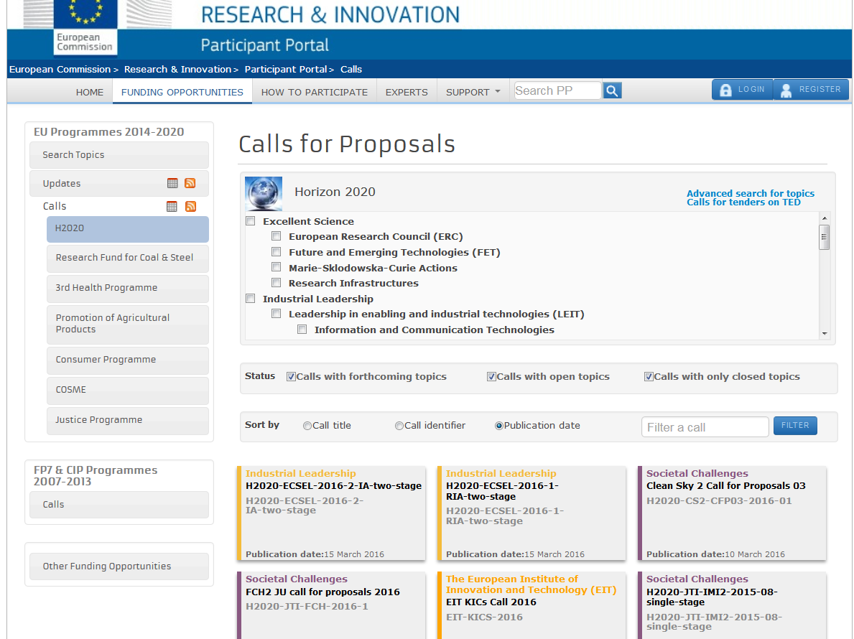
Idea – najít výzvu H 2020 – participant portal - výzvy

Slide 42
H 2020 – PP – Work Programmes

Slide 43
Workflow overview
Idea!
Form Consortium – Add partners!
Write proposal
Submit
Pass evaluation ?
Contract negotiations
Project start

Slide 44
Společné technologické iniciativy WEB
Partnerství mezi Evropskou komisí, státy a průmyslem
Bio-based Industries: budování zemědělské infrastruktury založené na bio-rafineriích, využívání bio-zdrojů
Clean Sky: snižování podílu letecké dopravy na emisi skleníkových plynů
ECSEL: vestavěných počítačových systémů, mikro-elektroniky, nano-elektroniky a inteligentních systémů
Fuel Cells & Hydrogen: využití palivových článků a vodíku v dopravě a energetice
Shift2Rail: snížení nákladů v životním cyklu železniční dopravy, inteligentní systémy řízení

Slide 45
Kontrakční partnerství
Factories of the Future: výrobní postupy
Energy-efficient Buildings: snižování energetické náročnosti budov
European Green Vehicles Initiative: energeticky efektivnějších spalovací motory nákladních automobilů
Sustainable Process Industry: využívání surovinových zdrojů ve zpracovatelském průmyslu
Photonics
Robotics
High Performance Computing
Advanced 5G networks for the Future Internet

Slide 46
Příprava projektu
Zadávací dokumentace + způsob hodnocení návrhu projektu – nastudovat ještě před začátkem práce
Abstrakt:
Jasná vize, jednoduchý, konkrétní
Srozumitelný pro širší spektrum hodnotitelů
Konkrétní cíle a dopady na společnost
Poutavý, jednoduchý, zapamatovatelný akronym

Slide 47
Projektový návrh
Část A – obecné informace – se zpracováním pomáhají administrativní pracovníci
Identifikace partnera (PIC)
Krátký popis instituce
Doposud řešené projekty
Rozpočet
Etické a gender issues
Část B – faktický návrh projektu – zpracování nejčastěji hlavní řešitel projektu
Nejčastější pozice je partner v projektu, doplňuje část týkající se jeho zapojení, WP, spolupráce s koordinátorem

Slide 48
Management a řízení projektů
Ideálně 2 pozice – projektový manažer – vědec administrátor projektu
Administrátor – nastavení mezd, pracovní výkazy (TS), nákupy investic, finanční controlling a kontrola vykazování cest (cesty s aktivní účastí, soulad s výkazy práce atd.)
V ideálním případě by měl vědec a budoucí administrátor projektu pracovat společně již na návrhu projektu

Slide 49
Partner v projektu
Spolupráce s koordinátorem
Partner je obvykle vedoucím jednoho či více WP
„práva a povinnosti“, pravidla hry partnerů stanovena v Konsorciální smlouvě
Administrátor partnerské instituce zpracovává periodic and midterm financial reports, řešitel vypracovává vědecké zprávy, vše do rukou koordinátora
Vstřícná spolupráce, ale nenechat sebou manipulovat

Slide 50
WP, Task, Milestone, Deliverables..
www.h2020.cz slovník pojmů
Deliverables : Plánované výstupy projektu, které jsou buď veřejné, nebo omezené jen na partnery projektu. Jejich dosažení je hodnoceno.
Milestones : Kontrolní body v průběhu projektu. Milníky se mohou týkat dokončení klíčových výstupů (deliverables), mohou být potřebné v mezidobí, kdy se dají přijmout nápravná opatření ke vzniklým problémům. Milník může být i kritickým bodem v průběhu projektu, kdy se konsorcium rozhoduje o dalším vývoji.
Work Package (WP) : Část projektu s jasně definovanými výstupy a popsanými aktivitami. Je koordinovaná jedním z partnerů projektu.
Měřitelné, splnitelné, zkontrolovatelné, časově reálné – musí projít vědeckým auditem

